Slide 1



«Всё о ЗОЖ»
Интеллектуальная игра
Разработана учителем начальных классов Чирухиной Ириной Николаевной МБОУ «СОШ №1» Березовского ГО

Slide 2

???
Что общего?
1
2
3
4
5
6
Ребусы
1
2
3
4
5
6
Пословицы
1
2
3
4
5
6
Осколки
1
2
3
4
5
6
Супер-игра
1
2
3
4
5
6

Slide 3

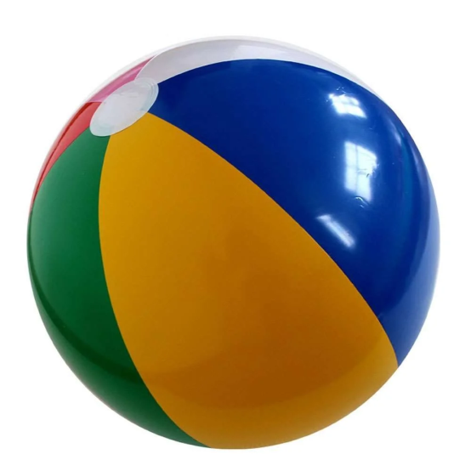

??? Что общего???
???

Slide 4
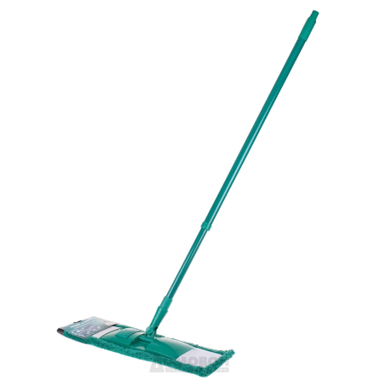

???Что общего???
???

Slide 5
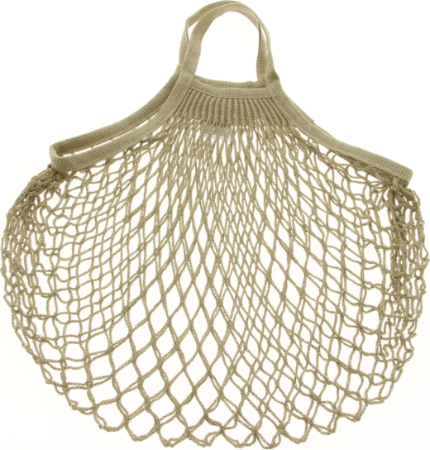
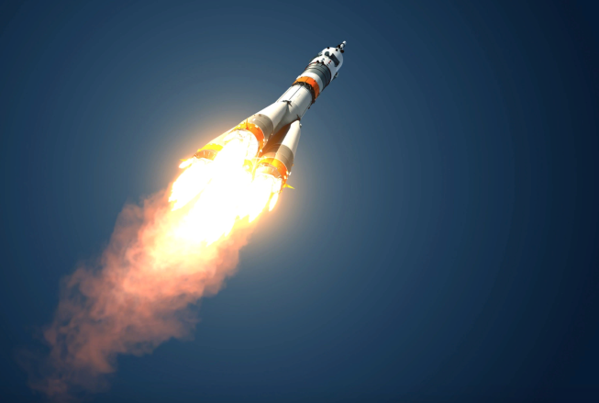
???Что общего???
???

Slide 6

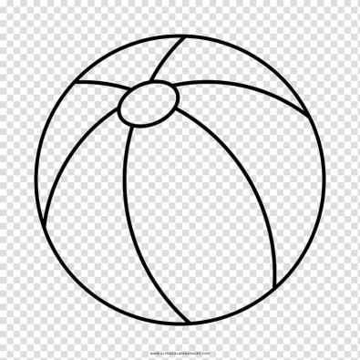
???Что общего???
???

Slide 7


???Что общего???
???

Slide 8
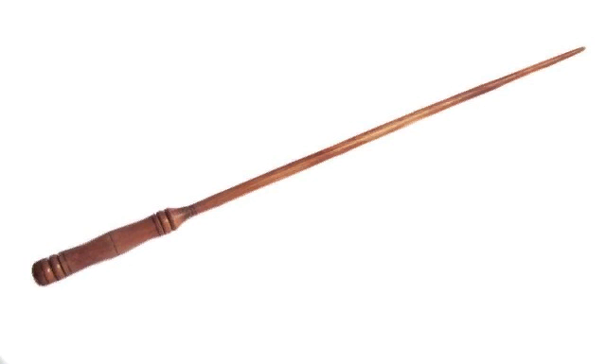
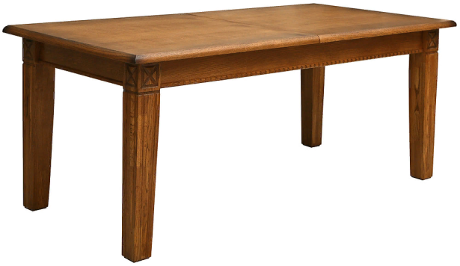
???Что общего???
???

Slide 9

???Ребусы???
???

Slide 10
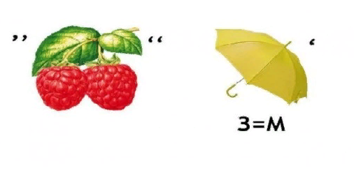
???Ребусы???
???

Slide 11
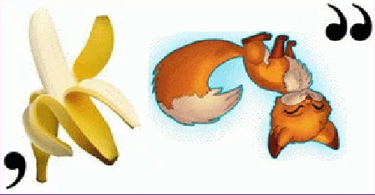
???Ребусы???
???

Slide 12

???Ребусы???
???

Slide 13

???Ребусы???
???

Slide 14
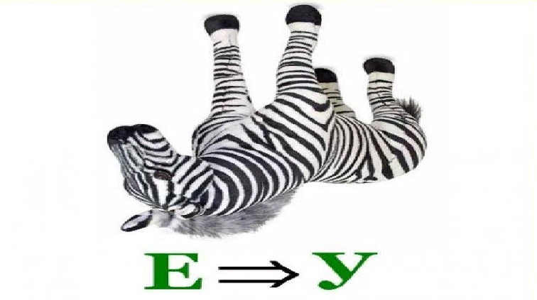
???Ребусы???
???

Slide 15
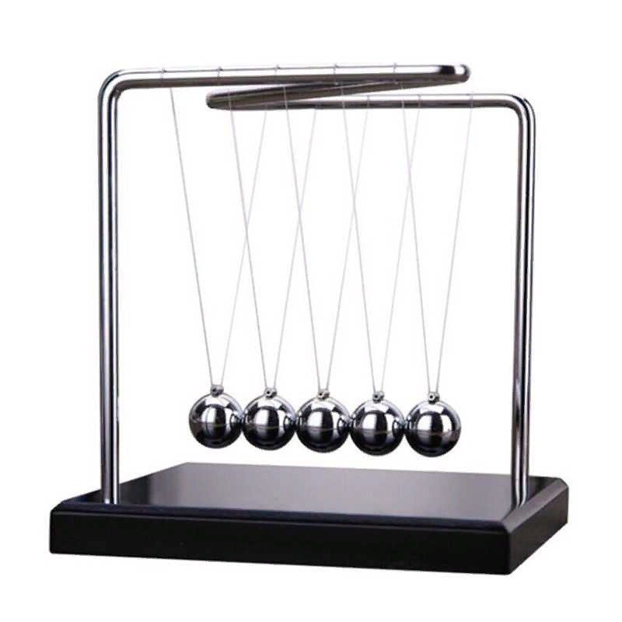
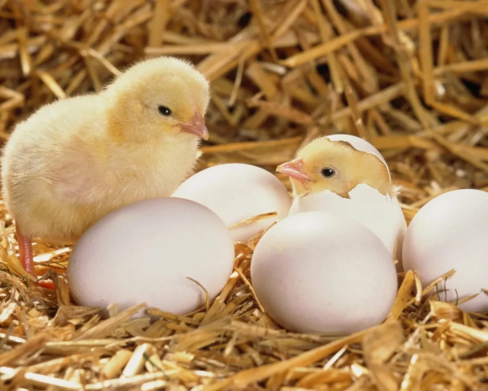

???Пословицы???
???

Slide 16
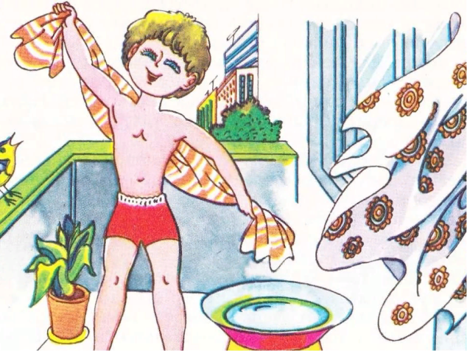
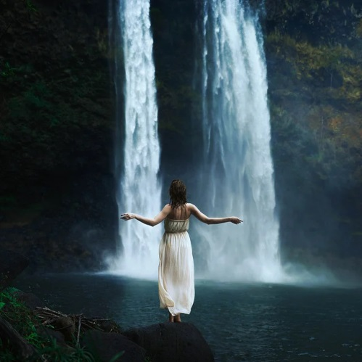
???Пословицы???
???

Slide 17
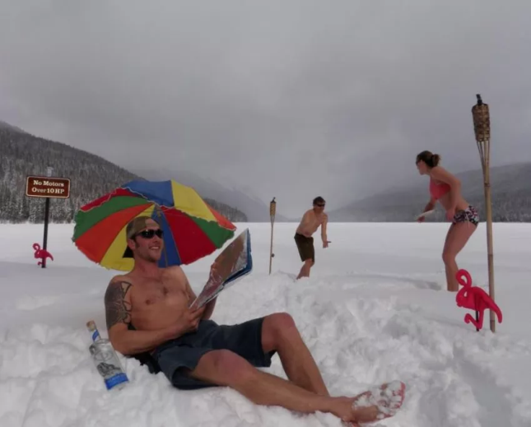
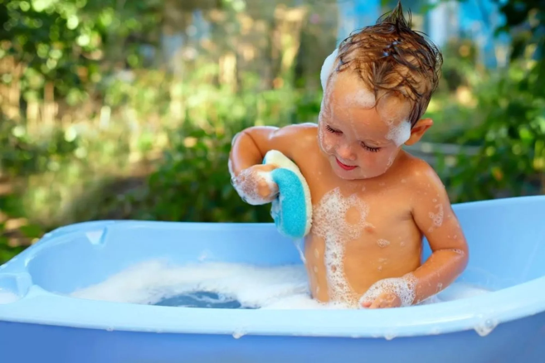
???Пословицы???
???

Slide 18
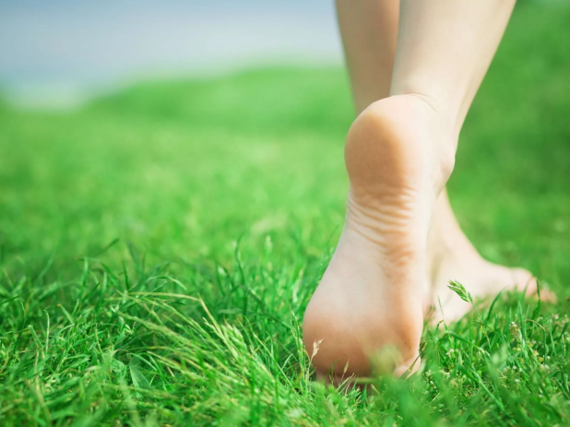

???Пословицы???
???

Slide 19
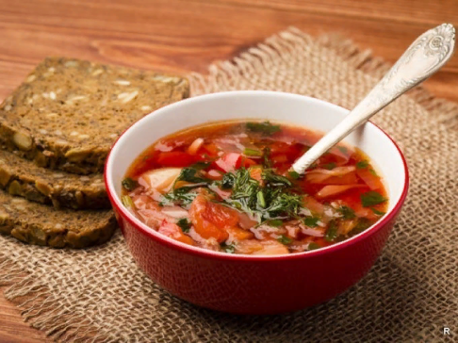
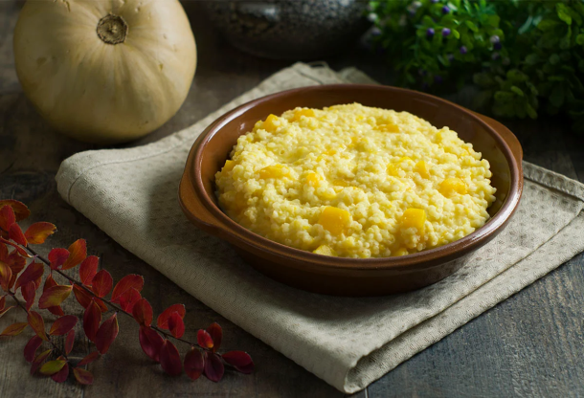

???

Slide 20
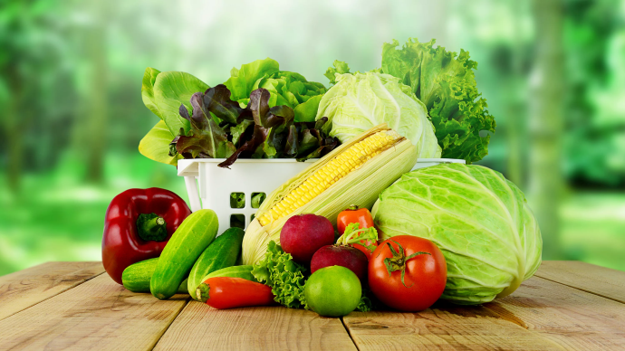


???Пословицы???
???

Slide 21
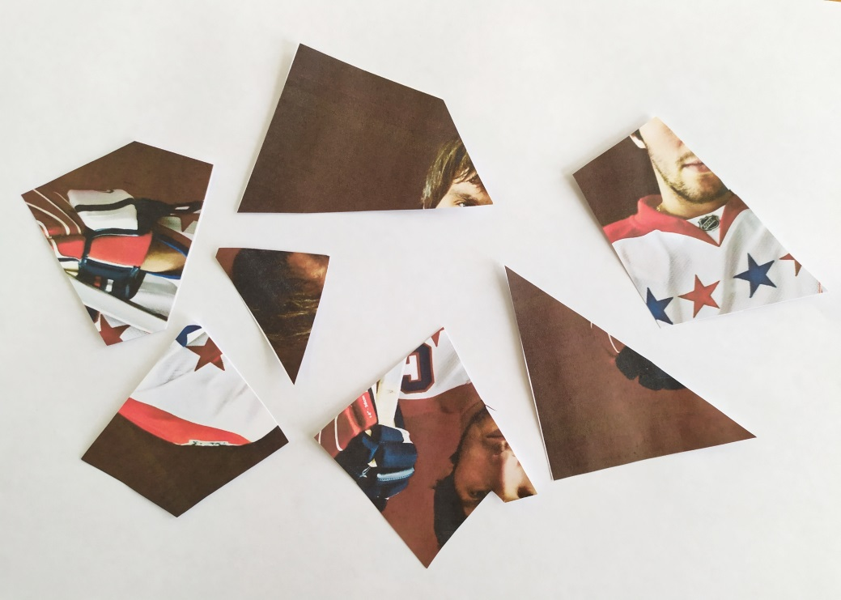
???Кто это???
???

Slide 22
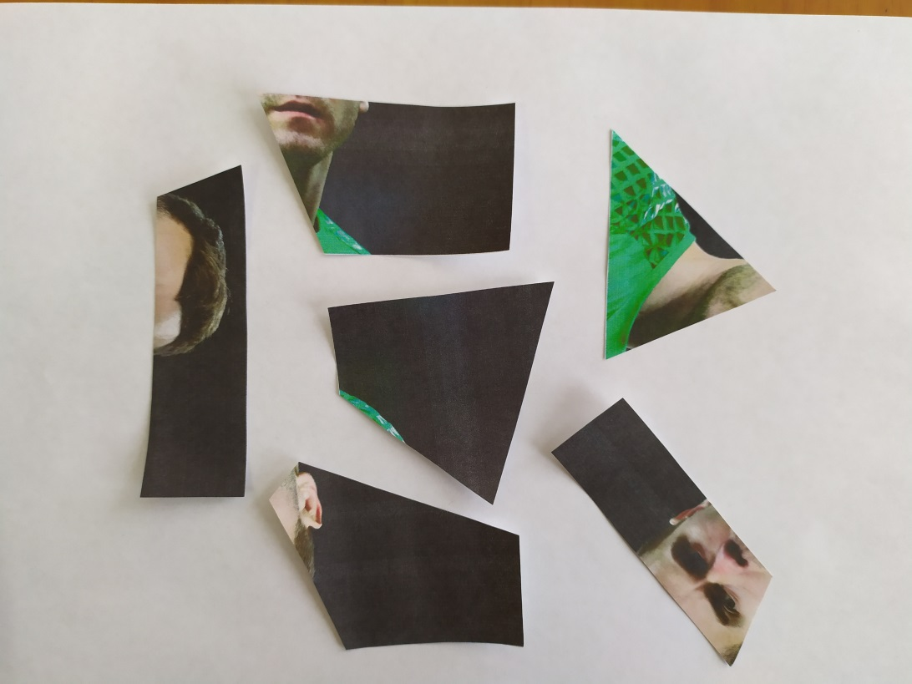
???Кто это???
???

Slide 23
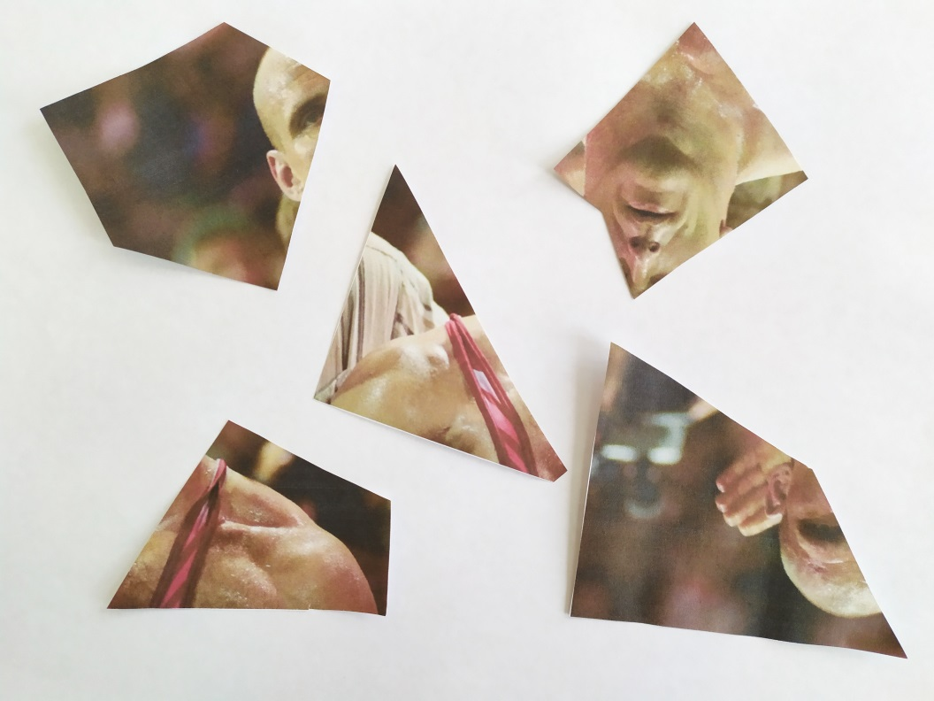
???Кто это???
???

Slide 24
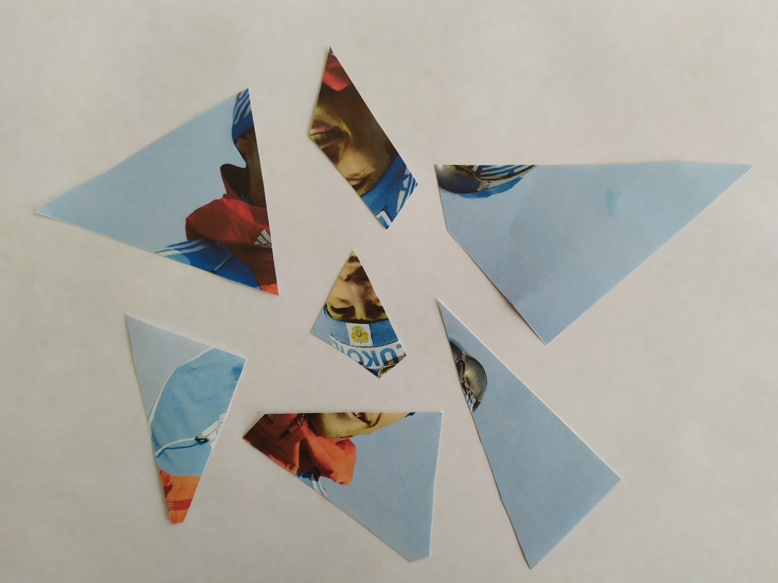
???Кто это???
???

Slide 25
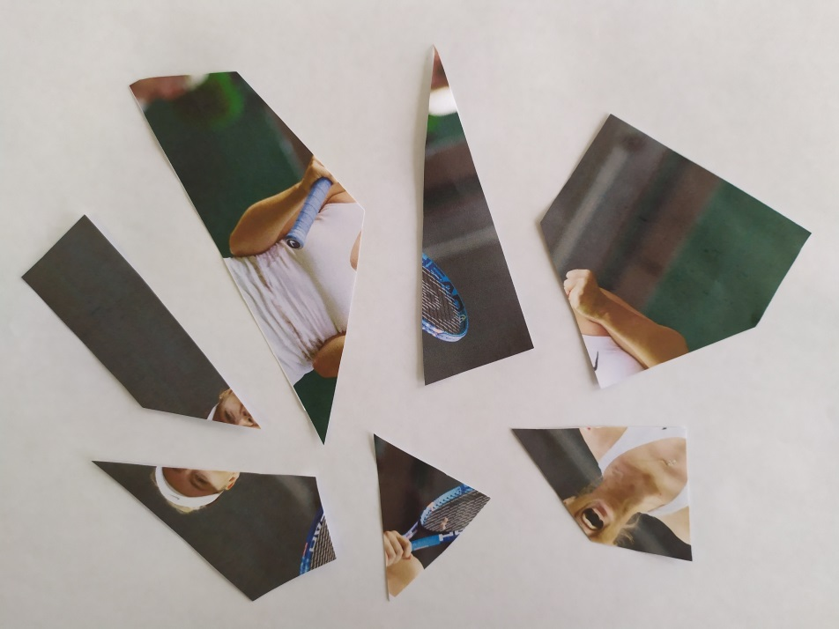
???Кто это???
???

Slide 26
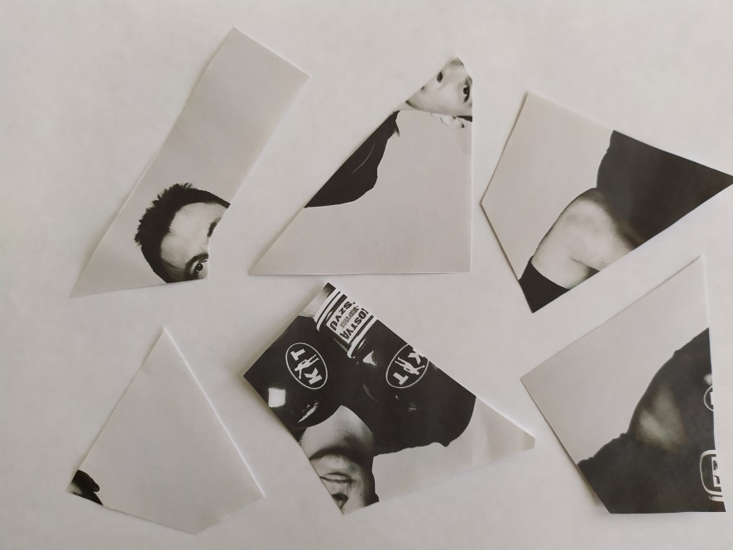
???Кто это???
???

Slide 27
???Сосчитай слово апельсин???
Апелсин | Акробат | Апельси
Апельсин | Апельсин | Акробат
Акробат | Аппликация | Апельсин

Slide 28
???Сосчитай число 12???
???
2 12 | 12 2 | 2
21 | 21 | 12
12 | 21 | 21
12 | 12 | 21
2 | 12 | 12

Slide 29


???Сосчитай птиц???
???

Slide 30

???Сосчитай треугольники?
???

Slide 31
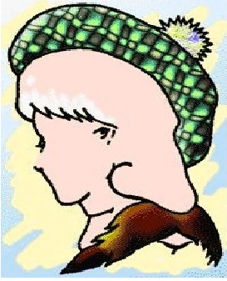
???Сколько людей???
???

Slide 32
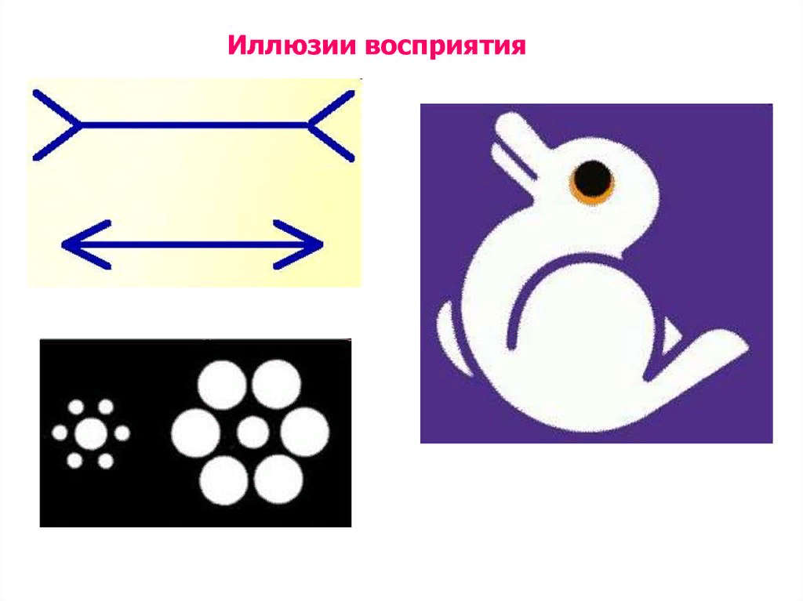
???Какой длиннее???
???

Slide 33
Проверим ответы
Ребусы
1).Апельсин
2).Лимон
3).Ананас
4).Виноград
5).Груша
6).Арбуз
Кто это
1). Овечкин
2).Акинфеев
3).Карелин
4).Бессмертных
5).Шарапова
6).Дзю
Разные
1). 3
2). 8
3). 31
4). 10
5). 2
6). никакой
Что общего
1).Баскетбол
2).Кёрлинг
3).Теннис
4).Водное поло
5).Метание диска
6).Бильярд
Пословицы
1).Движение- это жизнь
2).Закаляйся- водой холодной обливайся
3).Холода не бойся, сам по пояс мойся.
4).Босиком ходить, здоровым быть.
5).Щи да каша- пища наша.
6).Овощи на столе- здоровье в доме.

Slide 34
Используемые ресурсы
http://gym.uzl-school.ru/i/1zh.jpg
Фон/ http://www.playcast.ru/uploads/2017/03/22/22079244.png
Кнопка/ http://www.clipartbest.com/cliparts/dc6/eAd/dc6eAdAdi.png
Шаблон игры подготовлен Мишариной Альбиной Геннадьевной, учителем математики МОУ «СОШ» п. Аджером Корткеросского района Республики Коми.

